Slide 1
violina

Slide 2
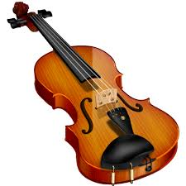
violina
Violina je gudački instrument sa četiri žice, i od svih gudačkih instrumenata proizvodi najviše tonove i najmanjih je dimenzija. Riječ violina posredstvom romanskih jezika dolazi iz srednjovjekovne latinske riječi vitula što označava žičano glazbalo.
Osoba koja svira violinu zove se violinist ili violinistica.

Slide 3
Povijest violine
Violina je nastala u sjevernoj Italiji u ranom 16. stoljeću. Prvi graditelji violina vjerojatno su spojili elemente tri tada raširena glazbala: rebek koji je bio u uporabi od 10. stoljeća (nastao od arapskog glazbala zvanog rabab), renesansne gusle i lira da braccio. Jedan od najranijih detaljnih opisa tog glazbala, uključujući i njegovo ugađanje je Jambe de Ferov Epitome musical, objavljen u Lyonu 1556.

Slide 4
Do tada se violina već bila počela širiti Europom. Najstariju dokumentiranu violinu sa četiri žice nalik modernoj, izgradio je 1555. godine Andrea Amati. Druge violine koje se spominju ranije imale su samo tri žice. Postala je omiljeno glazbalo među uličnim sviračima i plemstvom, što pokazuje i činjenica da je francuski kralj Karlo IX 1560. godine od Amatija naručio 24 violine. Iz toga kompleta je i najstarija očuvana violina poznata kao "Karlo IX", proizvedena u Cremoni oko 1560. Violina "Mesija" ili "Le Messie" (poznata i kao "Salabue" koju je proizveo Antonio Stradivari 1716. nikada nije korištena i još uvijek je u neiskvarenom stanju. Danas se nalazi u muzeju Ashmolean u Oxfordu.

Slide 5
Građa i mehanika violine
Violina ima 4 žice, koje se ugađaju po kvintama: G mali, D jedan, A jedan ,E dva.
Točan ton se dobiva zatezanjem ili otpuštanjem žica pomoću ključeva, a čista kvinta između žica dobiva se zatezanjem ili opuštanjem "vijka" (ključa).
Violina, kao i ostala gudačka glazbala ugađa se prema tonu A (jedan). Na klaviru, ili pomoću glazbene vilice, dobiveni ton A se uspoređuje sa tonom A na violini.
Ako je ton nečist, žica se zateže ili otpušta sve dok ne zvuči jednako čisto kao prvobitni ton A dobiven klavirom ili glazbenom vilicom. Kasnije, kada je ton A ugođen, ugađaju se ostale žice prema čistoj kvinti.

Slide 6
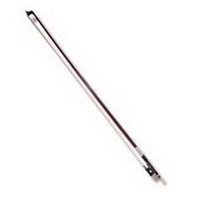
gudalo
Sastoji se od štapa, struna (načinjenih od konjskih dlaka), žabice i vrha. Žabicom se najčešće svira kada želimo postići oštar ton, a u vrhu se svira kada želimo postići mekan ton. Na strune se nanosi kolofonij tj. neka vrsta smole radi ugodnijeg zvuka.

Slide 7
Sviranje violine
Lijevom rukom sviramo tonove po žici. Za razliku od klavirista koji sviraju s pet prstiju, violinisti peti prst (palac) koriste za pridržavanje vrata violine. Ostalim prstima (1,2,3,4) sviraju tonove. Lijeva ruka mora biti u potpunosti opuštena kako bi s lakoćom mogli prelaziti u pozicije i preko žica.
Desnom rukom se drži gudalo.

Slide 8
Tehnike sviranja
Vibrato je tehnika sviranja, koja je jako raširena. Dobiva se tako da prstom lagano počnemo vibrirati, odnosno ljuljati prst ne mičući ga sa žice i time dobivajući vibrirajući zvuk tona. Koristi se pri ukrašavanju dužih tonova.
Pizzicato lijevom rukom je veoma zahtjevna tehnika sviranja, s kojom se koristio Niccoló Paganini. Npr. 3. prstom, ton odsviramo gudalom, a onda tim trećim prstom trznemo po praznoj žici. Zvuk je neobičan, čaroban i virtuozan.

Slide 9
Poznata djela
Ludwig van Beethoven: Koncert za violinu i orkestar u D-duru op.61
Antonín Dvořák: Koncert za violinu i orkestar u a-molu op.53
Édouard Lalo: Španjolska simfonija u d-molu op.21
Felix Mendelssohn: Koncert za violinu i orkestar u e-molu op.64
Wolfgang Amadeus Mozart: 5 koncerata za violinu i orkestar
Niccolò Paganini: Koncert za violinu i orkestar br.2 u h-molu "La Campanella" op.7 MS 48
Robert Schumann: Koncert za violinu i orkestar u d-molu WoO 23
Petar Iljič Čajkovski: Koncert za violinu i orkestar u D-duru op.35
Antonio Vivaldi: Četiri godišnja doba

Slide 10
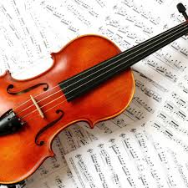
violina
Zahvaljujem na pažnji
Lana Grobenski

